Slide 1
A szabad felhasználás mint a szerzői jog egyik korlátozása – különös tekintettel a könyvtárak szerepére
Kardos Helga
ELTE BTK ITDI könyvtártudományi doktori program

Slide 2
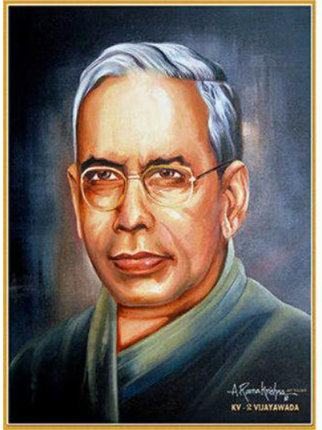
A könyvek használata
Ranganathan 5 törvénye (1931)
A könyvek azért vannak, hogy használjuk őket.
Minden olvasónak a maga könyvét.
Minden könyvnek a maga olvasóját.
Kíméljük az olvasó idejét.
A könyvtár egy fejlődő szervezet.
S.R. Ranganathan (1892-1972)

Slide 3
„A közönség nem egyszerűen műélvező tömeget jelent, hanem a szellemi alkotások kapcsán jogszerű igényeket megfogalmazó személyek összességét is.”
Grad-Gyenge Anikó

Slide 4
Minden személynek joga van a vélemény és a kifejezés szabadságához, amely magában foglalja azt a jogot, hogy véleménye miatt ne szenvedjen zaklatást és hogy határokra való tekintet nélkül kutathasson, átvihessen és terjeszthessen híreket és eszméket bármilyen kifejezési módon.
Emberi Jogok Egyetemes Nyilatkozata 19.cikk (1948)

Slide 5
Mindenkinek joga van minden általa alkotott tudományos, irodalmi és művészeti termékkel kapcsolatos erkölcsi és anyagi érdekeinek a védelméhez.
Emberi Jogok Egyetemes Nyilatkozata 27(2).cikk (1948)

Slide 6
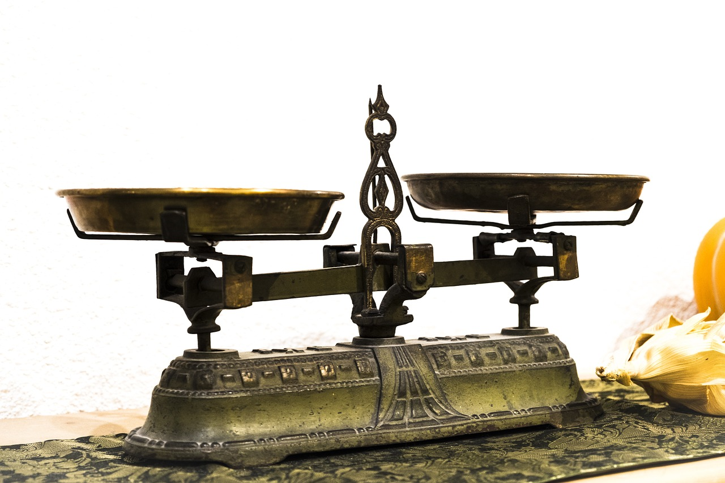
Az egyensúly örök kérdése
Az információhoz való szabad hozzáférés joga
Szerzői jogi védelem

Slide 7
A nemzetközi szerzői jogi szabályozás kezdetei
Berni Uniós Egyezmény
1886-ban kilenc állam állapodott meg, hogy uniót alkotnak az irodalmi és művészeti alkotások szerzői jogainak védelmére.
Az egyezmény a mai napig a szerzői jogi védelem alapját képezi.
Magyarország 1922-ben csatlakozott az egyezményhez.

Slide 8
A magyarországi szabályozás kezdete 1884. évi XVI. törvénycikk a szerzői jogról
Nem tekintendő a szerzői jog bitorlásának:
Nem tekintetik a szerzői jog bitorlásának: „a már megjelent mű egyes helyeinek vagy kisebb részeinek szószerint idézése; […] a kisebb dolgozatoknak, a czél által indokolható korlátolt terjedelemben felvétele olyan nagyobb munkába, mely tartalma szerint önálló tudományos műnek tekinthető […]”
A hirlapok és folyóiratok egyes közleményeinek átvétele; „kivéve a szépirodalmi és a tudományos dolgozatokat; továbbá az olyan nagyobb közleményeket, melyeknek az élén az utánnyomás tilalma kifejeztetett;”

Slide 9
1921. évi LIV. törvénycikk a szerzői jogról
Nem tekintendő a szerzői jog bitorlásának:
„A már megjelent mű egyes helyeinek vagy kisebb részeinek hű idézése; vagy már megjelent egyes kisebb verses műveknek és kisebb prózai dolgozatoknak vagy nagyobb művek egyes kisebb részeinek a cél által indokolt terjedelemben felvétele olyan nagyobb munkába, amely tartalma szerint önálló tudományos műnek tekinthető[…];”
„Szépirodalmi és tudományos dolgozatok kivételével egyéb hírlapi cikkeknek átvétele más hírlapba, ha utánnyomásukat határozottan meg nem tiltották; de a forrást és az abban esetleg megjelölt szerzőt világosan meg kell nevezni;”
„Hírlapban vagy folyóiratban megjelent napi híreknek és vegyes apróságoknak átvétele, amelyek egyszerű közléseket tartalmaznak;”

Slide 10
1969. évi III. törvénycikk a szerzői jogról
Szabad felhasználás
„Nyilvánosságra hozott mű részlete, vagy kisebb terjedelmű önálló mű iskolai oktatási célra […]a megjelölt szerző megnevezésével átvehető.”
„Új, önálló mű alkotásához idegen mű felhasználható; ez a jog azonban nem terjed ki az idegen mű átdolgozására […]”
„Nyilvánosságra hozott műről bárki készíthet másolatot, ha az nem szolgálja sem forgalombahozatal, sem jövedelemszerzés célját, és a szerző jogos érdekeit egyébként sem sérti. […]”
„A szabad felhasználás körébe tartozik a mű egyes példányainak kölcsönzése is.”

Slide 11
1999. évi LXXVI. törvény a szerzői jogról
A szabad felhasználás és a szerzői jog más korlátai
(1999-es szövegállapot)
A nyilvános könyvtárak a mű egyes példányait szabadon haszonkölcsönbe adhatják. Ez a rendelkezés nem vonatkozik a szoftverre és a számítástechnikai eszközökkel működtetett adattárra.
A mű nem üzletszerű többszörözése és terjesztése a szabad felhasználás körébe tartozik, ha az kizárólag a fogyatékos személyek igényeinek kielégítését szolgálja és kizárólag a célnak megfelelő módon valósul meg.

Slide 12
Marrákesi szerződés (2013)
A vakok, látáskárosultak és nyomtatott szöveget egyéb okból használni képtelen személyek megjelent művekhez való hozzáférésének megkönnyítéséről szóló marrákesi szerződés

Slide 13
Az Európai Parlament és a Tanács (EU) 2019/790 irányelve (CDSM)
A könyvtárakat leginkább érintő változások:
az egyetemi könyvtárak kutatóhelynek minősülnek;
a kereskedelmi forgalomban nem elérhető (out of commerce, OoC) művek felhasználásának könnyítése;
a magán- és intézményi célú másolás modernizációja;
változások az árva művek felhasználásában;
a digitális oktatást elősegítő változások.

Slide 14
Az egyensúly örök kérdése
Az információhoz való szabad hozzáférés joga
Szerzői jogi védelem

Slide 15
Books are for use

Slide 16
Források
Grad-Gyenge Anikó: A szerzői jogi korlátozások és a szerzői jog emberi jogi háttere. Budapest: HVG-ORAC, 2010. p.13.
Ranganathan, S. R.:. The five laws of library science. Madras, London, 1931
Az emberi jogoknak az ENSZ Közgyűlése által 1948. december 10-én elfogadott egyetemes nyilatkozata
A vakok, látáskárosultak és nyomtatott szöveget egyéb okból használni képtelen személyek megjelent művekhez való hozzáférésének megkönnyítéséről szóló marrákesi szerződés
1884.évi XVI. törvénycikk a szerzői jogról
1921.évi LIV. törvénycikk a szerzői jogról
1969. évi III. törvénycikk a szerzői jogról
1999. évi LXXVI. törvénycikk a szerzői jogról
Az Európai Parlament és a Tanács (EU) 2019/790 irányelve (CDSM)

